Slide 1
TỔ CHỨC VÀ CẤU TRÚC MÁY TÍNH II
CHƯƠNG 2: BIỂU DIỄN THÔNG TIN TRONG MÁY TÍNH
Trình bày các cách biểu diễn thông tin bên trong máy tính, các hệ cơ số thông dụng như: hệ nhị phân, hệ thập phân, hệ thập lục phân và các chuyển đổi giữa các hệ cơ số. Tiếp đó trình bày về các phép toán trên hệ nhị phân và giới thiệu một số dạng biểu diễn thông tin khác như: BCD, dấu chấm động và mã ASCII
PHAN ĐÌNH DUY

Slide 2
Trình bày được các hệ cơ số thông dụng
Chuyển đổi được giữa các hệ cơ số khác nhau
Thực hiện được các phép toán trong hệ nhị phân
Trình bày được một số dạng biểu diễn thông tin khác

Slide 3
Các hệ thống số thông dụng
Chuyển đổi giữa các hệ thống số
Các phép toán trong hệ nhị phân
Biểu diễn số có dấu
Các dạng biểu diễn thông tin khác

Slide 4
Các hệ thống số thông dụng
1

Slide 5
Các hệ thống số thông dụng - hệ thập phân
Con người sử dụng hệ thập phân để biểu diễn giá trị
  10 ký số: 0, 1, 2, 3, 4, 5, 6, 7, 8, 9
  Kết hợp các ký số có thể biểu diễn giá trị lớn hơn 9
    Gán trọng số (10^{i}) cho mỗi ký số trong chuỗi ký số
VD: Biểu diễn 269 trong hệ thập phân có giá trị bao nhiêu?
  2x10² + 6x10¹ + 9x10⁰ = 200 + 60 + 9 = 269

Slide 6
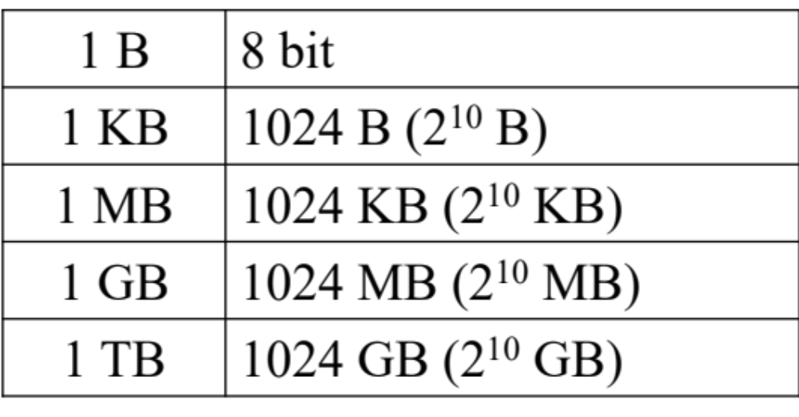
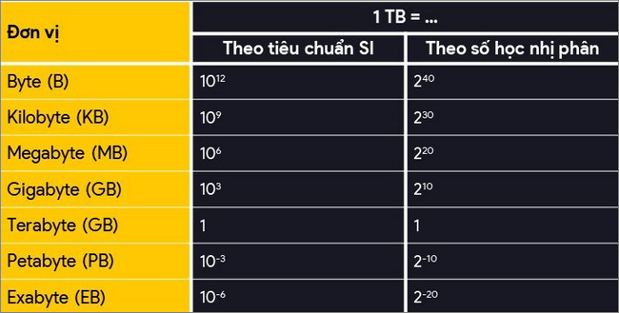
Các hệ thống số thông dụng - hệ nhị phân
Máy tính lưu trữ, xử lý và truyền các tín hiệu số
Tín hiệu số chỉ có 2 giá trị 0 và 1
  Hệ nhị phân với 2 ký số: 0, 1
    Đơn vị thông tin là bit (binary digit)

Slide 7
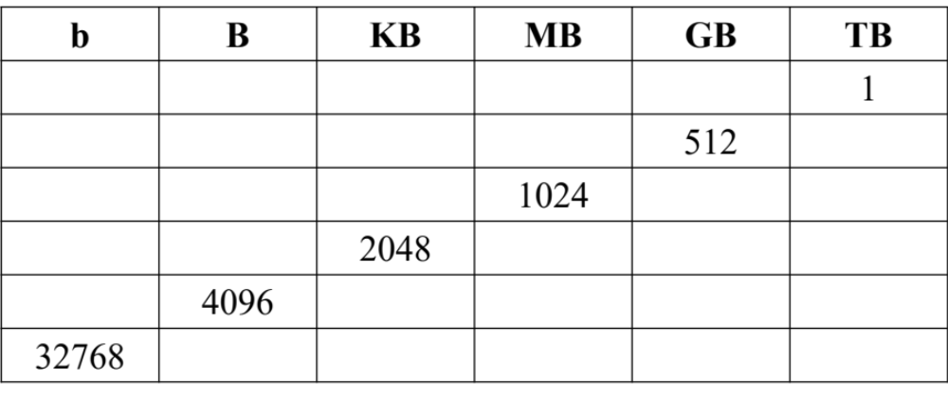
Quiz - Quy đổi trong hệ nhị phân

Slide 8
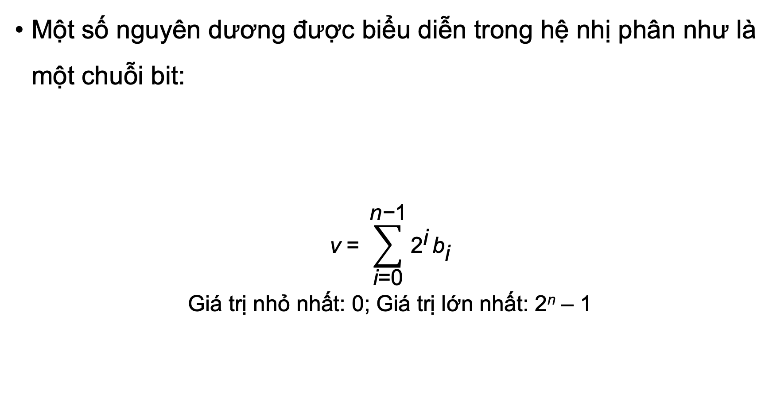
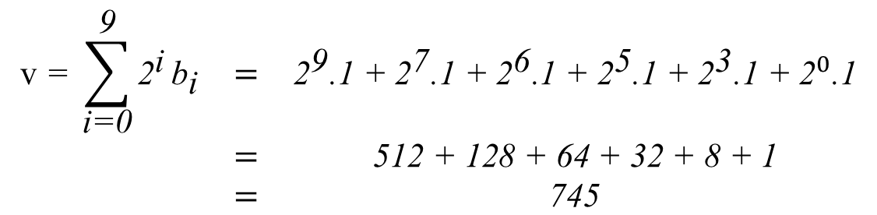
Tính giá trị thập phân tương ứng
Một số nguyên dương được biểu diễn trong hệ nhị phân như là một chuỗi bit:
$$\text{v}\text{ = }\sum_{\text{i}\text{=0}}^{\text{n}\text{−}\text{1}}{{\text{2}}^{\text{i}}}{\text{b}}_{\text{i}}$$
Giá trị nhỏ nhất: 0; Giá trị lớn nhất: 2^{n} – 1
2⁹ | 2⁸ | 2⁷ | 2⁶ | 2⁵ | 2⁴ | 2³ | 2² | 2¹ | 2⁰
1 | 0 | 1 | 1 | 1 | 0 | 1 | 0 | 0 | 1
$$\begin{matrix}\text{v}\text{ = }\sum_{\text{i}\text{=0}}^{\text{9}}{{\text{2}}^{\text{i}}}{\text{b}}_{\text{i}} & = & {\text{2}}^{\text{9}}\text{.1 + }{\text{2}}^{\text{7}}\text{.1 + }{\text{2}}^{\text{6}}\text{.1 + }{\text{2}}^{\text{5}}\text{.1 + }{\text{2}}^{\text{3}}\text{.1 + }{\text{2}}^{0}\text{.1} \\ & = & \text{512 + 128 + 64 + 32 + 8 + 1} \\ & = & \text{745}\end{matrix}$$

Slide 9
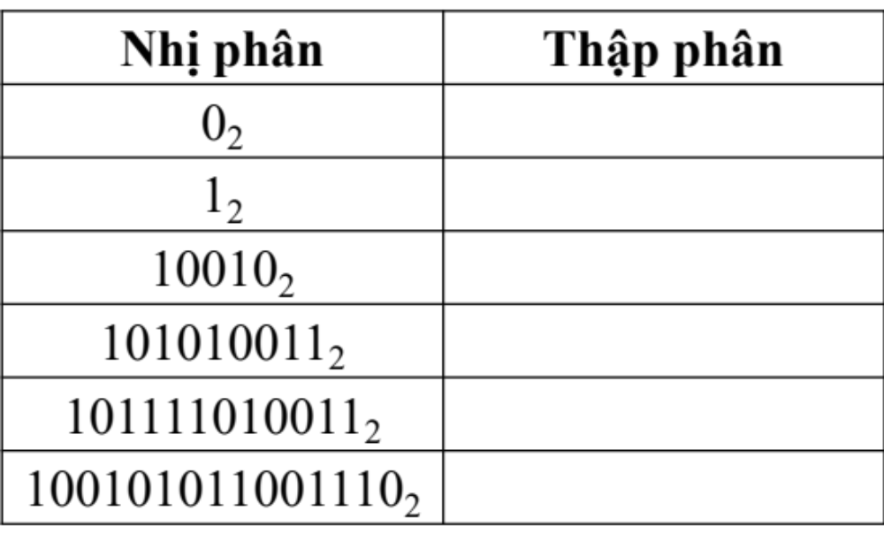
Quiz - Tính giá trị thập phân của các số nhị phân

Slide 10
Các hệ thống số thông dụng - hệ thập lục phân (16)
Các chuỗi bit dài dẫn đến nhàm chán và dễ sai sót khi biểu diễn
  Đề xuất: Sử dụng các hệ cơ số cao hơn
    Số lượng ký số giảm xuống nhưng ký số trở nên phức tạp
  Giải pháp: Lựa chọn hệ cơ số cao hơn, thỏa 2 điều kiện:
    Biểu diễn lại chuỗi bit chứ không trực tiếp biểu diễn thông tin
    Đơn giản cho việc khôi phục lại chuỗi bit
Hệ cơ số 16
  Đủ lớn → Số lượng ký số giảm xuống
  Lũy thừa của 2 → Đơn giản cho việc khôi phục lại chuỗi bit

Slide 11
Các hệ thống số thông dụng - hệ thập lục phân (tt)
Cơ số 10 | 0 | 1 | 2 | 3 | 4 | 5 | 6 | 7
Cơ số 2 | 0000 | 0001 | 0010 | 0011 | 0100 | 0101 | 0110 | 0111
Cơ số 16 | 0 | 1 | 2 | 3 | 4 | 5 | 6 | 7
Cơ số 10 | 8 | 9 | 10 | 11 | 12 | 13 | 14 | 15
Cơ số 2 | 1000 | 1001 | 1010 | 1011 | 1100 | 1101 | 1110 | 1111
Cơ số 16 | 8 | 9 | A | B | C | D | E | F
2¹¹ | 2¹⁰
0 | 0
2⁹ | 2⁸ | 2⁷ | 2⁶ | 2⁵ | 2⁴ | 2³ | 2² | 2¹ | 2⁰
1 | 0 | 1 | 1 | 1 | 0 | 1 | 0 | 0 | 1
2
E
9
Mỗi ký số trong hệ cơ số 16 tương ứng với 4 bit
001011101001₂ = 2E9₁₆ = 0x2E9

Slide 12
Các hệ thống số thông dụng (tt)
Hệ thống số | Cơ số | Chữ số (digit)
Thập Phân | 10 | 0, 1, 2, 3, 4, 5, 6, 7, 8, 9
Nhị Phân | 2 | 0, 1
Thập Lục | 16 | 0, 1, 2, 3, 4, 5, 6, 7, 8, 9 A, B, C, D, E, F
Bát Phân | 8 | 0, 1, 2, 3, 4, 5, 6, 7

Slide 13
Các hệ thống số thông dụng (tt)
Dấu chấm thập phân
.. | 3 | 2 | 1 | 0 |  | -1 | -2 | -3 | -4 | -5
… | $$d_{3}$$ | $$d_{2}$$ | $$d_{1}$$ | $$d_{0}$$ | . | $$d_{−1}$$ | $$d_{−2}$$ | $$d_{−3}$$ | $$d_{−4}$$ | $$d_{−5}$$ | …
$$…$$ | $$b^{3}$$ | $$b^{2}$$ | $$b^{1}$$ | $$b^{0}$$ |  | $$b^{−1}$$ | $$b^{−2}$$ | $$b^{−3}$$ | $$b^{−4}$$ | $$b^{−5}$$ | …
MSD
LSD
Hệ số, cơ số b
Giá trị trọng số
MSD: Most Significant Digit
LSD: Least Significant Digit

Slide 14
Các hệ thống số thông dụng (tt)
Dấu chấm thập phân
.. | 3 | 2 | 1 | 0 |  | -1 | -2 | -3 | -4 | -5
… | $$d_{3}$$ | $$d_{2}$$ | $$d_{1}$$ | $$d_{0}$$ | . | $$d_{−1}$$ | $$d_{−2}$$ | $$d_{−3}$$ | $$d_{−4}$$ | $$d_{−5}$$ | …
$$…$$ | $${10}^{3}$$ | $${10}^{2}$$ | $${10}^{1}$$ | $${10}^{0}$$ |  | $${10}^{−1}$$ | $${10}^{−2}$$ | $${10}^{−3}$$ | $${10}^{−4}$$ | $${10}^{−5}$$ | …
Hệ thập phân, b=10
Giá trị trọng số

Slide 15
Các hệ thống số thông dụng (tt)
Hệ thập phân, b=10
Ví dụ: 2745.214₁₀
.. | 3 | 2 | 1 | 0 |  | -1 | -2 | -3 | -4 | -5
… | $$d_{3}$$ | $$d_{2}$$ | $$d_{1}$$ | $$d_{0}$$ | . | $$d_{−1}$$ | $$d_{−2}$$ | $$d_{−3}$$ | $$d_{−4}$$ | $$d_{−5}$$ | …
$$…$$ | $${10}^{3}$$ | $${10}^{2}$$ | $${10}^{1}$$ | $${10}^{0}$$ |  | $${10}^{−1}$$ | $${10}^{−2}$$ | $${10}^{−3}$$ | $${10}^{−4}$$ | $${10}^{−5}$$ | …
 | 2 | 7 | 4 | 5 | . | 2 | 1 | 4 | 0 | 0
2745.214₁₀ = 2 * 10³ + 7 * 10² + 4 * 10¹ + 5 * 10⁰ + 2 * 10⁻¹ + 1 * 10⁻² + 4 * 10⁻³

Slide 16
Chuyển đổi giữa các hệ thống số
2

Slide 17
Chuyển đổi giữa các hệ thống số
Thập phân
Nhị phân
Thập lục phân

Slide 18
Chuyển hệ nhị phân sang hệ thập phân
Hệ nhị phân, b=2
Dấu chấm thập phân
.. | 3 | 2 | 1 | 0 |  | -1 | -2 | -3 | -4 | -5
… | $$b_{3}$$ | $$b_{2}$$ | $$b_{1}$$ | $$d_{0}$$ | . | $$b_{−1}$$ | $$b_{−2}$$ | $$b_{−3}$$ | $$b_{−4}$$ | $$b_{−5}$$ | …
$$…$$ | $$2^{3}$$ | $$2^{2}$$ | $$2^{1}$$ | $$2^{0}$$ |  | $$2^{−1}$$ | $$2^{−2}$$ | $$2^{−3}$$ | $$2^{−4}$$ | $$2^{−5}$$ | …
MSB
LSB
Giá trị trọng số
MSB: Most Significant Bit
LSB: Least Significant Bit

Slide 19
Chuyển hệ nhị phân sang hệ thập phân (tt)
Hệ nhị phân, b=2
Ví dụ: 1001.11011₂
Dấu chấm nhị phân
.. | 3 | 2 | 1 | 0 |  | -1 | -2 | -3 | -4 | -5
… | $$b_{3}$$ | $$b_{2}$$ | $$b_{1}$$ | $$d_{0}$$ | . | $$b_{−1}$$ | $$b_{−2}$$ | $$b_{−3}$$ | $$b_{−4}$$ | $$b_{−5}$$ | …
$$…$$ | $$2^{3}$$ | $$2^{2}$$ | $$2^{1}$$ | $$2^{0}$$ |  | $$2^{−1}$$ | $$2^{−2}$$ | $$2^{−3}$$ | $$2^{−4}$$ | $$2^{−5}$$ | …
MSB
LSB
Giá trị trọng số
MSB: Most Significant Bit
LSB: Least Significant Bit

Slide 20
Chuyển hệ nhị phân sang hệ thập phân(tt)
Hệ nhị phân, b=2
Ví dụ: 1001.11011
.. | 3 | 2 | 1 | 0 |  | -1 | -2 | -3 | -4 | -5
… | $$b_{3}$$ | $$b_{2}$$ | $$b_{1}$$ | $$d_{0}$$ | . | $$b_{−1}$$ | $$b_{−2}$$ | $$b_{−3}$$ | $$b_{−4}$$ | $$b_{−5}$$ | …
$$…$$ | $$2^{3}$$ | $$2^{2}$$ | $$2^{1}$$ | $$2^{0}$$ |  | $$2^{−1}$$ | $$2^{−2}$$ | $$2^{−3}$$ | $$2^{−4}$$ | $$2^{−5}$$ | …
 | 1 | 0 | 0 | 1 | . | 1 | 1 | 0 | 1 | 1
MSB
LSB
1001.11011₂ = 1*2³ + 0*2² + 0*2¹ + 1*2⁰
+ 1*2⁻¹ +1*2⁻² + 0*2⁻³ + 1*2⁻⁴ + 1*2⁻⁵ = 9.84375 ₁₀

Slide 21
Chuyển hệ thập lục phân sang hệ thập phân
Hệ thập lục phân, b=16
Ví dụ: 3BA₁₆
.. | 3 | 2 | 1 | 0 |  | -1 | -2 | -3 | -4 | -5
… | $$b_{3}$$ | $$b_{2}$$ | $$b_{1}$$ | $$d_{0}$$ | . | $$b_{−1}$$ | $$b_{−2}$$ | $$b_{−3}$$ | $$b_{−4}$$ | $$b_{−5}$$ | …
$$…$$ | $${16}^{3}$$ | $${16}^{2}$$ | $${16}^{1}$$ | $${16}^{0}$$ |  | $${16}^{−1}$$ | $${16}^{−2}$$ | $${16}^{−3}$$ | $${16}^{−4}$$ | $${16}^{−5}$$ | …
 |  | 3 | B | A | . | 0 | 0 | 0 | 0 | 0
MSB
LSB
3BA₁₆ =
Hệ 10

Slide 22
Chuyển hệ thập phân sang hệ nhị phân
  Với số nguyên dương trong hệ thập phân (cách 1):
  Chia số thập phân với 2 và sau đó viết ra phần dư còn lại
  Chia cho đến khi có thương số là 0.
  Phần số dư đầu tiên gọi là LSB
  Phần số dư cuối cùng gọi là MSB

Slide 23
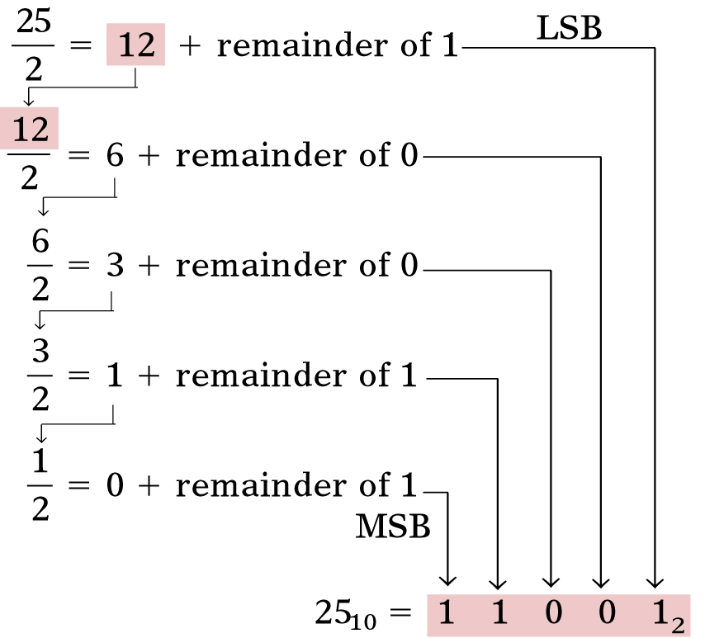
Ví dụ: 25₁₀ ➔ Số nhị phân

Slide 24
Chuyển hệ thập phân sang hệ nhị phân
  Với số nguyên dương trong hệ thập phân (cách 2):
  Phân tích số nguyên dương thành tổng của các lũy thừa 2
    Tìm lũy thừa 2 lớn nhất trước
  Số mũ của các lũy thừa 2 chính là vị trí mà bit có trọng số tương ứng bằng 1
  Ví dụ: 23
    23 = 2⁴ + 2² + 2¹ + 2⁰
2⁴ | 2³ | 2² | 2¹ | 2⁰
1 | 0 | 1 | 1 | 1

Slide 25
Quiz - chuyển hệ thập phân sang hệ nhị phân
Thập phân | Nhị phân
0
1
10
34
67
159

Slide 26
Chuyển hệ thập phân sang thập lục phân
Chia số thập phân cho 16 và viết ra phần dư còn lại.
Chia cho đến khi có thương số là 0.
Phần số dư đầu tiên gọi là LSD
Phần số dư cuối cùng gọi là MSD

Slide 27
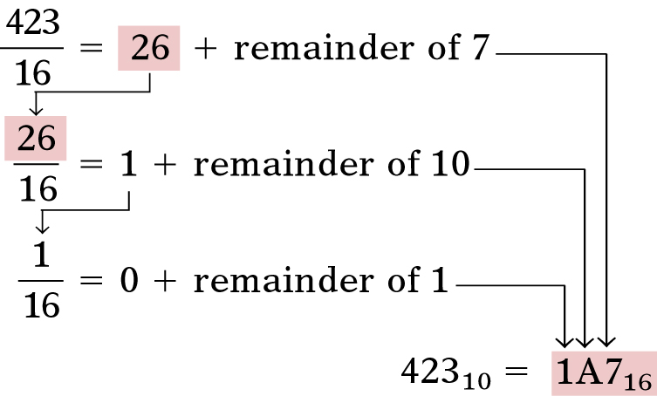
Ví dụ: 423₁₀ ➔ Số thập lục phân

Slide 28
Quiz - chuyển hệ thập phân sang hệ thập lục phân
Thập phân | Thập lục phân
0
1
10
34
67
159

Slide 29
Chuyển hệ thập lục phân sang nhị phân
Cơ số 10 | 0 | 1 | 2 | 3 | 4 | 5 | 6 | 7
Cơ số 2 | 0000 | 0001 | 0010 | 0011 | 0100 | 0101 | 0110 | 0111
Cơ số 16 | 0 | 1 | 2 | 3 | 4 | 5 | 6 | 7
Cơ số 10 | 8 | 9 | 10 | 11 | 12 | 13 | 14 | 15
Cơ số 2 | 1000 | 1001 | 1010 | 1011 | 1100 | 1101 | 1110 | 1111
Cơ số 16 | 8 | 9 | A | B | C | D | E | F

Slide 30
Ví dụ: A28₁₆ ➔ Nhị phân

Slide 31
Chuyển hệ nhị phân sang thập lục phân
Gom số nhị phân từ phải sang trái thành các nhóm 4 bit
Chuyển từ nhóm 4 bit thành các ký tự thập lục phân theo bảng bên dưới
Cơ số 10 | 0 | 1 | 2 | 3 | 4 | 5 | 6 | 7
Cơ số 2 | 0000 | 0001 | 0010 | 0011 | 0100 | 0101 | 0110 | 0111
Cơ số 16 | 0 | 1 | 2 | 3 | 4 | 5 | 6 | 7
Cơ số 10 | 8 | 9 | 10 | 11 | 12 | 13 | 14 | 15
Cơ số 2 | 1000 | 1001 | 1010 | 1011 | 1100 | 1101 | 1110 | 1111
Cơ số 16 | 8 | 9 | A | B | C | D | E | F

Slide 32
Ví dụ: 10101101001101011011₂ ➔ Thập lục phân

Slide 33
Quiz - Chuyển đổi các hệ cơ số
Thực hiện phép chuyển đổi giữa các hệ thống số
Decimal | Binary | Hexadecimal
35
 | 1101101
 |  | 1AF

Slide 34
Các phép toán trong hệ nhị phân
3

Slide 35
Các phép toán trong hệ nhị phân
Phép cộng
Phép trừ
Phép nhân
Phép chia

Slide 36
Phép cộng
A | B | Tổng | Nhớ
0 | 0 | 0 | 0
0 | 1 | 1 | 0
1 | 0 | 1 | 0
1 | 1 | 0 | 1
Phép cộng
  Ví dụ: 7 + 6 (5 bit)
0 0 1 1 1
0 0 1 1 0
0 1 1 0 1
  Tổng quan: a_{n}a_{n-1}… a₁a₀ + b_{n}b_{n-1}…b₁b₀
    Cộng tuần tự các bit từ trọng số thấp đến các bit có trọng số cao
    Các bit nhớ từ phép cộng bit có trọng số thấp sẽ được cộng dồn vào phép cộng bit có trọng số cao liền kề
Nhớ_{in} …0 1 1 0 0
A …0 0 1 1 1
B …0 0 1 1 0
Tổng …0 1 1 0 1
Nhớ_{out} …0 0 1 1 0

Slide 37
Phép trừ
A | B | Hiệu | Mượn
0 | 0 | 0 | 0
0 | 1 | 1 | 1
1 | 0 | 1 | 0
1 | 1 | 0 | 0
Phép trừ
  Ví dụ: 6 - 3 (5 bit)
0 0 1 1 0
0 0 0 1 1
0 0 0 1 1
  Tổng quan: a_{n}a_{n-1}… a₁a₀ - b_{n}b_{n-1}…b₁b₀
    Trừ tuần tự các bit từ trọng số thấp đến các bit có trọng số cao
    Các bit mượn từ phép trừ bit có trọng số thấp sẽ được trừ dồn vào phép trừ bit có trọng số cao liền kề
A …0 0 1 1 0
B …0 0 0 1 1
Trả …0 0 1 1 0
Hiệu …0 0 0 1 1
Mượn …0 0 0 1 1

Slide 38
Phép nhân
Ví dụ: 8 x 9 = 72
1000 (8)
1001 (9)
1000
0000
0000
1000
1001000 (72)
  Nhân số bị nhân với từng bit của số nhân từ phải sang trái
  Nếu bit số nhân bằng 1 thì kết quả bằng chính số bị nhân
  Nếu bit số nhân bằng 0 thì kết quả bằng 0
  Kết quả của phép nhân bit sau sẽ dịch trái 1 bit so với kết quả của phép nhân bit trước đó
  Cộng tất cả các kết quả phép nhân sẽ được giá trị tích cuối cùng
Số bị nhân:
Số nhân:
Tích:

Slide 39
Phép chia
Ví dụ: 40:19
  Giải thuật 1
  Kiểm tra Số chia có bằng 0 hay không
  Khi Số chia khác 0
    Nếu Số chia ≤ Các bit của Số bị chia, đặt “1” vào Thương, lấy Số bị chia – Số chia
    Ngược lại, đặt “0” vào Thương, thêm bit kế tiếp của Số bị chia
Số bị chia
Số chia
101000|10011
-10011 10
01
010
Thương
Số dư

Slide 40
Quiz - Các phép toán trong hệ nhị phân
Cho A = 45 và B = 31 (đổi sang hệ nhị phân 6 bit). Hãy thực hiện các phép toán bên dưới trong hệ nhị phân
Tương tự câu a với A = 53 và B = 17.
  A + B
  A – B
  A * B
  A / B

Slide 41
Biểu diễn số có dấu
4

Slide 42
Biểu diễn số có dấu
Số dương (+) và Số âm (-)
Sử dụng thêm 1 bit (sign bit) để thể hiện dấu của số:
  0: dương
  1: âm
Bit thể hiện dấu nằm ở ngoài cùng bên trái của số

Slide 43
Biểu diễn số có dấu (tt)
Có 3 dạng phổ biến để biểu diễn số có dấu:
  Dạng số “dấu và độ lớn”
  Dạng số “bù 1”
  Dạng số “bù 2”

Slide 44
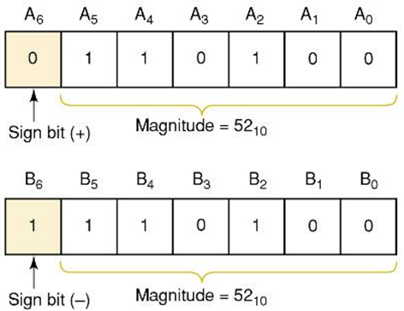
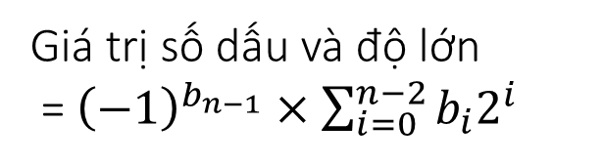
Dạng số “dấu và độ lớn”
Ví dụ: biểu diễn 1 số 6 bits có dấu
+52
-52
Giá trị số dấu và độ lớn
= ${\left(−1\right)}^{b_{n−1}}×\sum_{i=0}^{n−2}{b_{i}2^{i}}$
n: số bit biểu diễn số bù 2
b: giá trị của bit (0, 1)

Slide 45
Dạng số “bù 1” và “bù 2”
Phương pháp tìm số âm của một số dưới dạng số “bù 1” và dưới dạng số “bù 2”:
Binary
Ex:
0 1_ 0 0 1 0 _0 1 0 0 (292₁₀)
Negate each bit
1’s complement
1 0_ 1 1 0 1_ 1 0 1 1 (-292₁₀)
+1
Add 1
2’s complement
1 0 1 1 0 1 1 1 0 0 (-292₁₀)

Slide 46
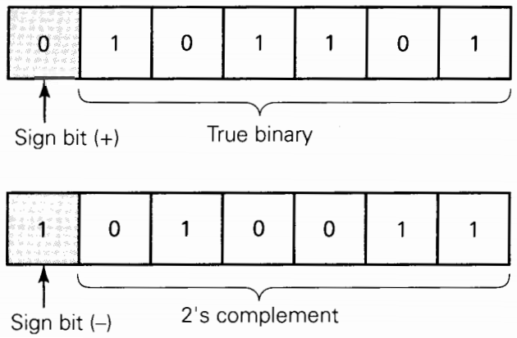
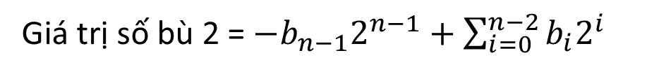
Biểu diễn số có dấu dưới dạng số bù 2
+45
-45
Giá trị số bù 2 = $−b_{n−1}2^{n−1}+\sum_{i=0}^{n−2}{b_{i}2^{i}}$
n: số bit biểu diễn số bù 2
b: giá trị của bit (0, 1)

Slide 47
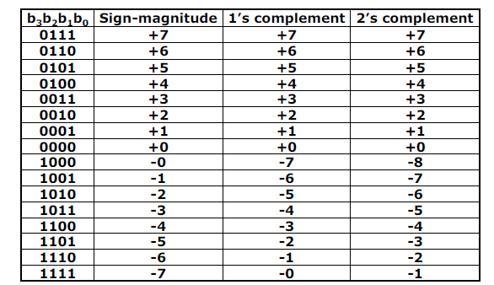
Tầm giá trị biểu diễn
Cho số có dấu n bit
Số dương
được biểu
diễn giống
nhau ở cả
3 dạng
-(2^{n-1}-1)➔ 2^{n-1}-1
-(2^{n-1}-1)➔ 2^{n-1}-1
-2^{n-1}➔ 2^{n-1}-1

Slide 48
Ví dụ
Biểu diễn số có dấu áp dụng phương pháp dạng số bù 2 5-bit
  +13
  -9
  -12
  -6

Slide 49
Ví dụ (tt)
Tìm số thập phân tương ứng với biểu diễn số có dấu dưới dạng số bù 2 6-bit bên dưới
  101001
  011011
  111010
  110110

Slide 50
Biểu diễn các loại số khác
5

Slide 51
Biểu diễn các loại số khác
Số BCD
Số dấu chấm động
Mã ASCII

Slide 52
Biểu diễn các loại số khác
Số BCD
5.1

Slide 53
BCD (Binary Coded Decimal)
Cần một phương pháp biểu diễn mới!
  Phù hợp với phần cứng máy tính
  Dễ hiểu cho con người
 | Hệ nhị phân | Hệ thập phân
Ưu điểm | - Tính toán đơn giản - Phù hợp với phần cứng máy tính | - Dễ hiểu cho con người - Cần ít ký số để biểu diễn giá trị
Nhược điểm | - Cần nhiều bit để biểu diễn giá trị | - Tính toán phức tạp
Binary Coded Decimal
Nhị phân mã hóa thập phân

Slide 54

BCD (Binary Coded Decimal)
Mỗi chữ số của số thập phân được biểu diễn bằng số nhị phân 4 bits tương ứng
Công dụng: Hiển thị số thập phân trên các thiết bị máy tính
Ví dụ:
10₁₀ => BCD
847₁₀ => BCD
0001 0000
1000 0100 0111

Slide 55
Ví dụ số BCD
137₁₀ = 10001001₂ (Số Nhị Phân)
Decimal: 1 * 2⁷ + 1 * 2³ + 1 * 2⁰
137₁₀ = 0001_0011_0111 (BCD)
Decimal: 1 3 7
BCD sử dụng nhiều bits hơn nhưng việc chuyển đổi đơn giản hơn

Slide 56
Quiz - Số BCD
Chuyển các số hệ thập phân sau sang dạng số BCD
  2348
  564
  436701
Chuyển các số dạng BCD sang số hệ thập phân tương ứng
  01100111100110000101_{BCD}
  10000110001101110101_{BCD}

Slide 57
Biểu diễn các loại số khác
Số dấu chấm động
5.2

Slide 58
Số dấu chấm động (Floating point)
Làm sao biểu diễn những số có giá trị rất lớn hoặc rất nhỏ?
Làm sao để biểu diễn các giá trị số thập phân? 5.25?
  5.25 = (2² + 2⁰ + 2⁻²)→ 101.01
Làm sao để biểu diễn dấu chấm (.): 0 hay1?
  Ý tưởng chuẩn hóa: Trước dấu chấm (.) chỉ được biểu diễn 1 ký số khác 0
    ±101.01 = ±1.0101 x 2²
    Không cần phải biểu diễn bit trước dấu chấm vì chắc chắn là 1.
    Phần sau dấu chấm cần bao nhiêu bit? Biểu diễn như thế nào?
    Số mũ nhị phân là số nguyên bao nhiêu bit? Biểu diễn như thế nào?
    Dấu: Có thể + hoặc -

Slide 59
Số dấu chấm động (tt)
đơn: 8 bits
kép: 11 bits
đơn: 23 bits
kép: 52 bits
Hai phiên bản:
  Chính xác đơn: 32 bit (float)
  Chính xác kép: 64 bit (double)
Dấu:
  Âm: S = 1, KHÔNG âm: S = 0
Mũ: Biểu diễn quá (excess)
  Đảm bảo E không âm
  Chính xác đơn: bias = 127
  Chính xác kép: bias = 1023
S
E
F
B = (-1)^{S} x (1.F) x 2^{(E – bias)}
Chuẩn hóa:
  Không cần biểu diễn bit trước dấu chấm (mặc định là 1)
  Định trị là “1.F”

Slide 60
Chuyển sang số dấu chấm động (tt)
Bước 1: Chuyển giá trị cần biểu diễn sang nhị phân
Bước 2: Chuẩn hóa đưa dấu chấm thập phân về sau số 1 đầu tiên trong chuỗi bit dạng 1.F
Bước 3: Xác định dấu (S), định trị (1.F) và số mũ quá 127 (E) ở dạng nhị phân (E = số mũ + 127)
Bước 4: Biểu diễn theo thứ tự: S|E|F
Ví dụ: Chuyển đổi số 3.75 sang floating point 32 bit

Slide 61
Số dấu chấm động (tt)
Bước 1: Chuyển giá trị cần biểu diễn sang nhị phân
3.75 = 11.11
Bước 2: Chuẩn hóa đưa dấu chấm thập phân về sau số 1 đầu tiên trong chuỗi bit dạng 1.F*2^{x}
1.111*2¹
Bước 3: Xác định dấu (S), định trị (1.F) và số mũ quá 127 (E) ở dạng nhị phân (E = số mũ (x) + 127)
E = 1 + 127 = 128 = 1000000
Bước 4: Biểu diễn theo thứ tự: S|E|F
0 1000000 11100000000000000000000

Slide 62
Tính giá trị số dấu chấm động
Giá trị thập phân = (-1)^{S} x (1.F) x 2^{(E – 127)}
Ví dụ: Số dấu chấm động 32 bit:
01000010101110000000000000000000
1.01110000000000000000000
E = 133 -> số mũ = 133 - 127 = 6
-> 1.0111*2⁶ = 10111.0*2²
-> - 23*2² = - 92
Notes:
https://www.binaryconvert.com/result_float.html?decimal=045057050

Slide 63
Quiz - Số dấu chấm động
Chuyển đổi số thập phân sau sang dạng dấu chấp động
  - 3.25
  123.125
Tính giá trị của các số dấu chấm động sau
  11000010 10101010 00000000 00000000
  01000010 10001000 00000000 00000000
1 10000000 10100000000000000000000

Slide 64
Biểu diễn các loại số khác
Mã ASCII
5.3

Slide 65
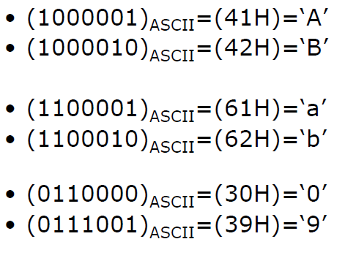
ASCII
ASCII-7 (American Standard Codes for Information Interchange) (7 bit): dùng để biểu diễn 128 ký tự (character) dưới dạng số nhị phân 7 bit
Ví dụ: Mã ASCII-7 được dùng thể hiện các ký tự từ bàn phím

Slide 66
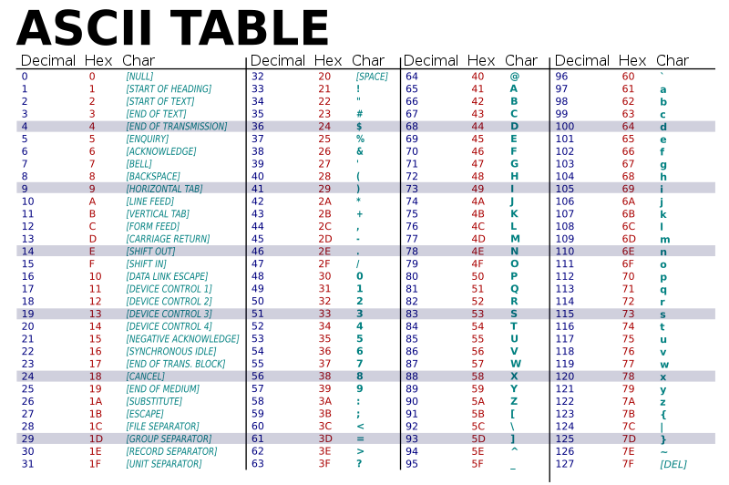
ASCII (tt)

Slide 67
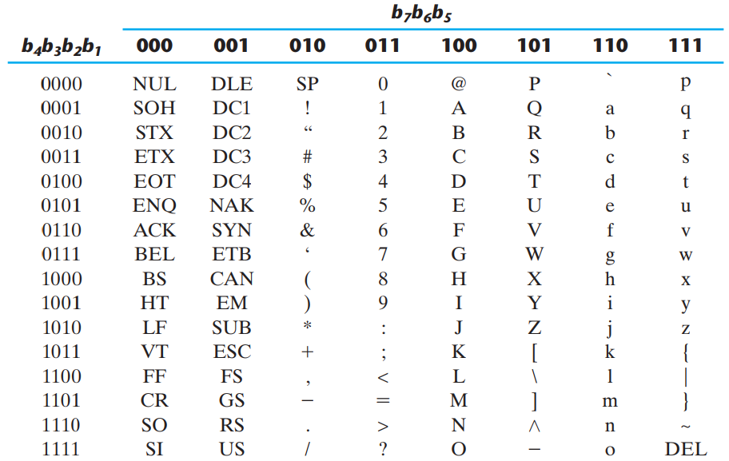
ASCII (tt)
Phương pháp sử dụng 7-bit để biểu diễn mỗi ký tự

Slide 68
ASCII (tt)
Ví dụ:
  IT012 có biểu diễn ASCII là:
  10010011010100011000001100010110010
  it006 có biểu diễn ASCII là:
  11010011110100011000001100000110110
  1001100100111110101101000101 biểu diễn LOVE

Slide 69
Tóm tắt lại nội dung buổi học
Các hệ thống số
Chuyển đổi giữa các hệ thống số
Các phép toán trong hệ nhị phân
Biểu diễn số có dấu
Các dạng biểu diễn thông tin khác

Slide 70

THẢO LUẬN

